Slide 1

Misja Obywatel Języki programowania wysokiego poziomu – projekt Etap 2
Artur Parchem 197710 E1B

Slide 2
Etap 2: Analiza stanu wiedzy i wymagań
Temat i cel projektu
Celem projektu jest utworzenie gry „Misja Obywatel”, symulującej pracę członka komisji wyborczej. Gra pozwala graczowi w praktyczny sposób poznać zasady przeprowadzania wyborów – od przygotowania lokalu, przez obsługę wyborców, aż po liczenie głosów. Podczas rozgrywki gracz rozwija umiejętność podejmowania decyzji pod presją czasu, reagowania na sytuacje losowe oraz kształtuje kulturę wypowiedzi i zachowania w kontaktach z obywatelami. Dodatkowo zdobywa wiedzę na temat procedur wyborczych, dokumentów tożsamości i znaczenia uczciwości w procesie głosowania.
Docelowi użytkownicy gry: Dzieci i młodzież w wieku szkolnym, które w przystępny i interaktywny sposób mogą poznać podstawy funkcjonowania procesu wyborczego i zasad życia obywatelskiego

Slide 3
Etap 2: Analiza stanu wiedzy i wymagań
Stan wiedzy
W artykule [1] autorzy przedstawili wyniki badań nad grą planszową symulującą lokalne wybory w Tajlandii. Uczestnicy wykazali większy entuzjazm, lepsze zrozumienie procesów demokratycznych oraz silniejsze poczucie sprawczości politycznej w porównaniu z tradycyjnymi metodami nauki: “The board game format significantly increased participants’ enthusiasm, cognitive understanding, and political efficacy compared to traditional methods.”
Z kolei w pracy [2] opisano platformę vMOBilize, która poprzez grywalizację zwiększała wiedzę polityczną i aktywność obywatelską studentów. Największe efekty odnotowano u osób o niskim poziomie wiedzy początkowej: “Gameplay provided significantly greater benefits to students with the lowest rates of political knowledge at baseline.”
[1] Thamwipat, K., & Numnaphol, K. (2019). Promoting Youth Political Engagement Through Serious Games: A Quasi-Experimental Study on Local Election Boardgame in Thailand. Journal of Political Science Education. [2] Pacheco, J., & Thomas, D. (Forthcoming). vMOBilize: Gamifying Civic Learning and Political Engagement in a Classroom Context. Journal of Political Science Education.

Slide 4
Etap 2: Analiza stanu wiedzy i wymagań
Wykorzystane technologie
Projekt zostanie wykonany w języku Java z wykorzystaniem biblioteki JavaFX do tworzenia interfejsu graficznego. Do projektowania scen planuje się użycie SceneBuildera, a także dodatkowych bibliotek, które okażą się przydatne w trakcie realizacji projektu (np. do obsługi animacji, dźwięku lub zapisu danych).
Kod źródłowy projektu będzie dostępny na GitHub: https://github.com/Jartko/Misja-Obywatel

Slide 5
Etap 2: Analiza stanu wiedzy i wymagań
Wymagania funkcjonalne
Gra składa się z kilku etapów odpowiadających rzeczywistym zadaniom członka komisji wyborczej.
W ramach kolejnych etapów gracz wykonuje zadania interaktywne, np. rozstawienie urny, sprawdzenie kabin, przeliczenie kart wyborczych.
Podczas dnia głosowania gracz weryfikuje dokumenty tożsamości, sprawdza wyborców w spisie i podejmuje decyzje o wydaniu karty.
Gracz podejmuje decyzje poprzez interaktywny interfejs (przyciski, komunikaty, wybór opcji).
Po każdej czynności przyznawane są punkty za poprawne decyzje, a błędy skutkują ich utratą.
Po zakończeniu etapu wyświetlany jest raport z wynikami i oceną poprawności decyzji.

Slide 6
Etap 2: Analiza stanu wiedzy i wymagań
Wymagania pozafunkcjonalne
Gra zostanie wykonana w języku Java z wykorzystaniem JavaFX, działająca w środowisku JRE 17 lub nowszym.
Szczególny nacisk zostanie położony na czytelność i ergonomię GUI, aby zminimalizować ryzyko błędów użytkownika.
Projekt powinien działać na standardowych komputerach z myszką i klawiaturą.
Wyniki gracza będą zapisywane lokalnie w pliku tekstowym.

Slide 7
Etap 2: Analiza stanu wiedzy i wymagań
Przebieg gry
Po uruchomieniu aplikacji, gra jest uruchamiana i przenosi gracza do lokalu wyborczego, gdzie przewodniczący komisji przekazuje graczowi instrukcje.
Etap 1: Gracz porusza się po pomieszczeniu i wykonuje polecenia przewodniczącego – ustawia urnę, przygotowuje kabiny, rozkłada karty wyborcze i spisy wyborców.
Etap 2: Gracz obsługuje wyborców – w dymkach pojawiają się dialogi i decyzje do podjęcia (np. brak dokumentu, osoba spoza spisu).
Etap 3: Gracz ocenia poprawność kart wyborczych i przypisuje głosy kandydatom.
Po zakończeniu etapu trzeciego wyświetlane jest podsumowanie dnia a także tabela wyników.

Slide 8
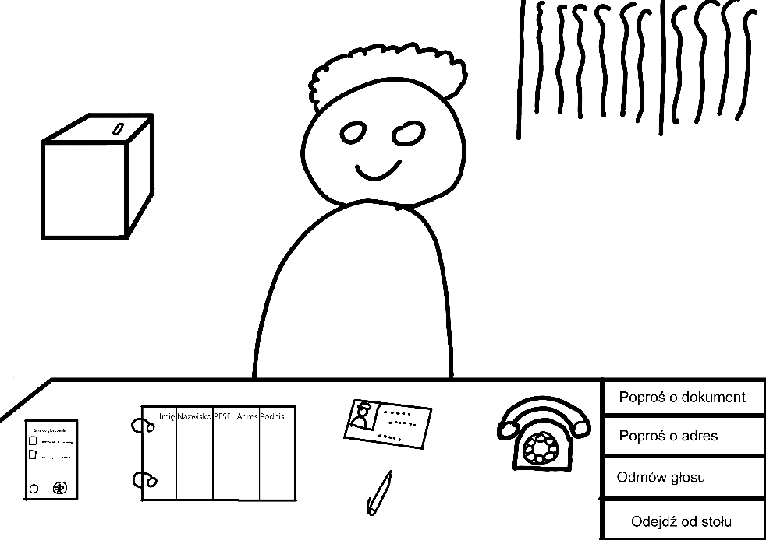
Etap 2: Analiza stanu wiedzy i wymagań
Interfejs graficzny
Interfejs graficzny będzie zależny od wykonywanego w danym monecie zadania.
Rys 1. Planowany interfejs graficzny podczas obsługi wyborców

Slide 9


